Slide 1
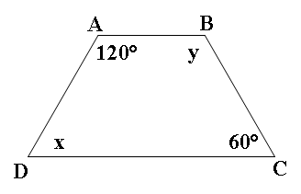
ÔN KIẾN THỨC BÀI CŨ
1. Định nghĩa hình thang
Hình thang là tứ giác có hai cạnh đối song song
2. Tính chất về góc
Hai góc kề với một cạnh bên của hình thang thì bù nhau.
Cho hình thang ABCD (AB//CD) như hình vẽ. Tính x, y

Slide 2
HÌNH HỌC 8
TIẾT 3:
HÌNH THANG CÂN

Slide 3

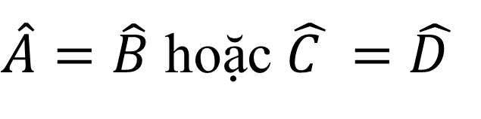
1. Định nghĩa
Hình thang cân là hình thang có hai góc kề một đáy bằng nhau.
Tứ giác ABCD là hình thang cân (đáy AB, CD)
AB//CD
$$<=>$$
$\hat{A}=\hat{B}$ hoặc $\hat{C }=\hat{D }$

Slide 4
? 2
Cho hình 24.
a) Tìm các hình thang cân.
b) Tính các góc còn lại của hình thang đó.
c) Có nhận xét gì về hai góc đối của hình thang cân?
a)
b)
d)
c)

Slide 5
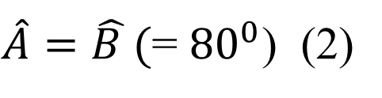
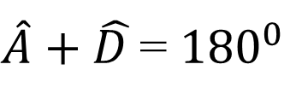
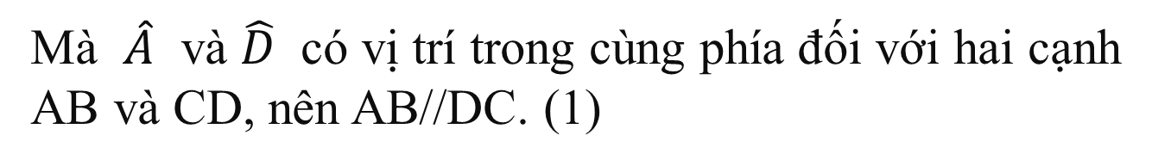
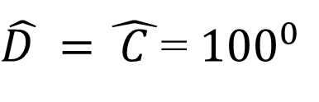
? 2
Giải
Xét tứ giác ABCD có:
a)
$\hat{A}+\hat{D }$= ${180}^{0}$
(gt)
Mà $\hat{A}$ và $\hat{D}$ có vị trí trong cùng phía đối với hai cạnh AB và CD, nên AB//DC. (1)
Ta lại có
$\hat{A}=\hat{B }($= ${80}^{0}$) (2)
Từ (1) và (2) suy ra: ABCD là hình thang cân
=> ( định nghĩa)
$\hat{D }=\hat{ C }$= ${100}^{0}$
Kết luận: ABCD là hình thang cân và $\hat{C}= {100}^{0}$

Slide 6
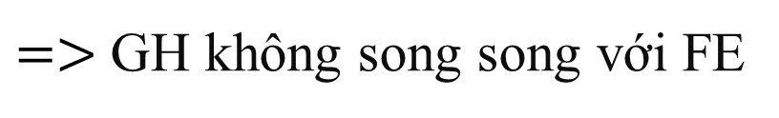
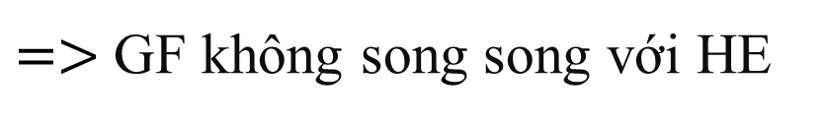

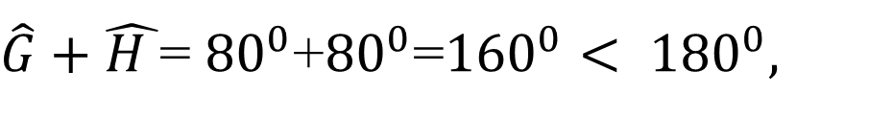
Xét tứ giác EFGH có:
$\hat{G}+\hat{H }$= ${80}^{0}$+${80}^{0}$=${160}^{0}< {180}^{0},$
mà 2 góc này ở vị trí trong cùng phía
$=>$GF không song song với HE
b)
Tương tự, ta cũng có
$\hat{G}+\hat{F }= {190}^{0}>$ ${180}^{0}$
$=>$GH không song song với FE
Vậy EFGH không phải là hình thang

Slide 7
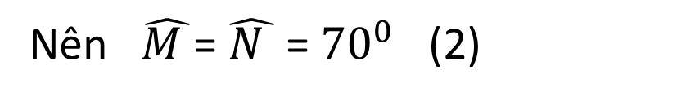
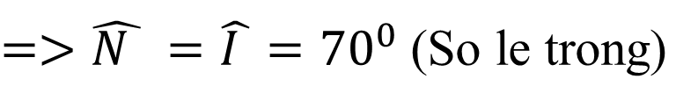
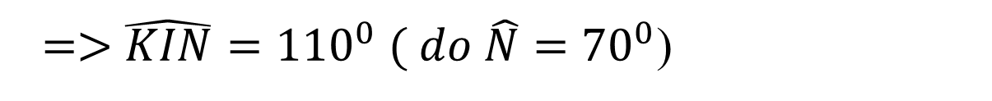
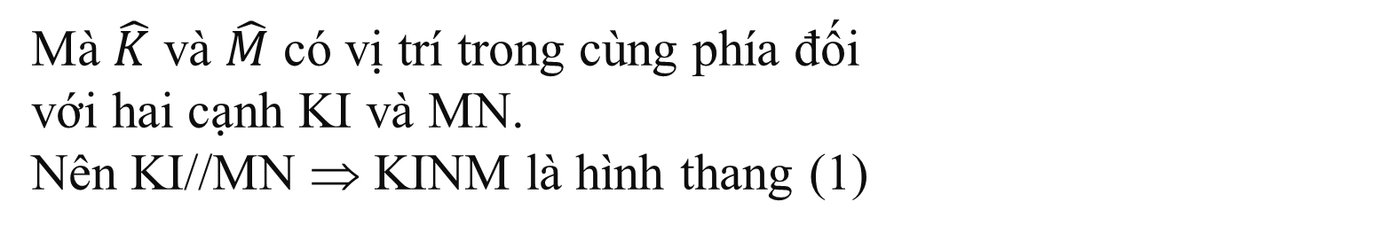
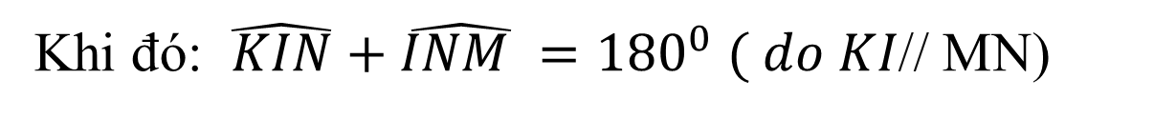
Xét tứ giác MNIK có:
$\hat{IKM}+\hat{KMN }={110}^{0}+{70}^{0}=$ ${180}^{0}$
Mà $\hat{K}$ và $\hat{M}$ có vị trí trong cùng phía đối với hai cạnh KI và MN.
Nên KI//MN ⇒ KINM là hình thang (1)
$=>\hat{N } =\hat{I }={70}^{0}$(So le trong)
Nên $\hat{M }$= $\hat{N }$ = ${70}^{0}$ (2)
Từ (1) và (2) suy ra: MNIK là hình thang cân
Khi đó: $\hat{KIN}+\hat{INM }={180}^{0} ( do KI\text{//}$ MN)
$=>$ $\hat{KIN}={110}^{0} ( do \hat{N}=$ ${70}^{0}$)
Kết luận: MNIK là hình thang cân và $\hat{N}$ ${=70}^{0}$; $\hat{I }$ = ${110}^{0}$

Slide 8
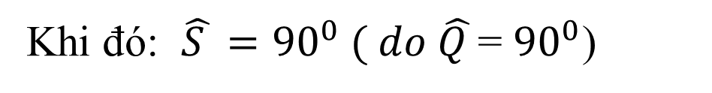
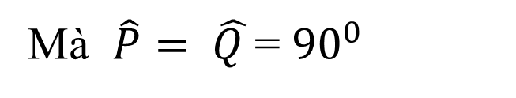
Xét tứ giác PQST có:
PQ//TS ( Vì cùng vuông góc với PT)
d)
Mà $\hat{P}= \hat{Q }$= ${90}^{0}$
Do đó tứ giác PQST là hình thang cân
Khi đó: $\hat{S }={90}^{0} ( do \hat{Q }$= ${90}^{0}$)

Slide 9
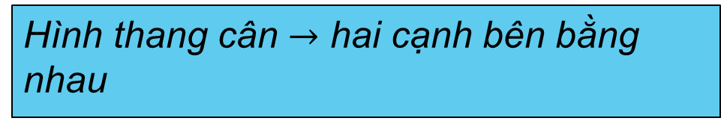






2. Tính chất
Định lí 1:
Trong hình thang cân hai cạnh bên bằng nhau
Chú ý: Hình thang cân thì có hai cạnh bên bằng nhau, nhưng hình thang có hai cạnh bên bằng nhau chưa chắc là hình thang cân.
A
Hình thang có hai cạnh bên bằng nhau có phải là hình thang cân không?
B
D
C
A
B
D
C

Slide 10
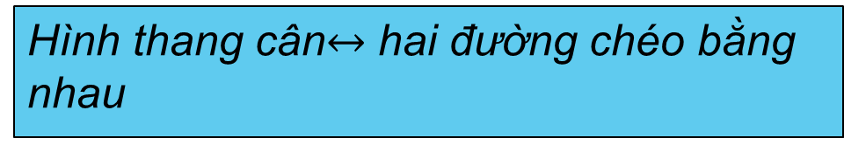
Định lí 2:
Trong hình thang cân hai đường chéo bằng nhau
A
B
D
C
Hình thang có hai đường chéo bằng nhau có phải là hình thang cân không?

Slide 11
3. Dấu hiệu nhận biết
Hình thang có hai đường chéo bằng nhau là hình thang cân.
Hình thang có hai góc kề một đáy bằng nhau là hình thang cân

Slide 12
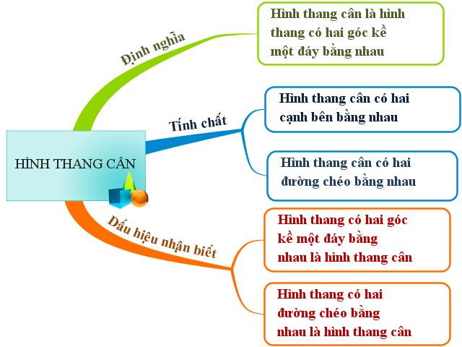
KiÕn thøc cÇn ghi nhí

Slide 13
Xét tính đúng sai của các khẳng định sau?
A. Trong hình thang cân, hai đường chéo bằng nhau.
B. Trong hình thang cân, hai góc kề một đáy bằngnhau.
C. Trong hình thang cân, hai góc kề một cạnh bằng nhau.
D. Trong hình thang cân, hai cạnh bên bằng nhau.
E. Hình thang có hai cạnh bên bằng nhau là hình thang cân.
Đ
Đ
S
Đ
S

Slide 14
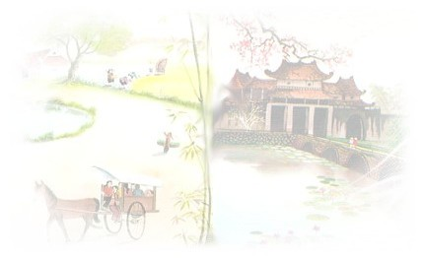
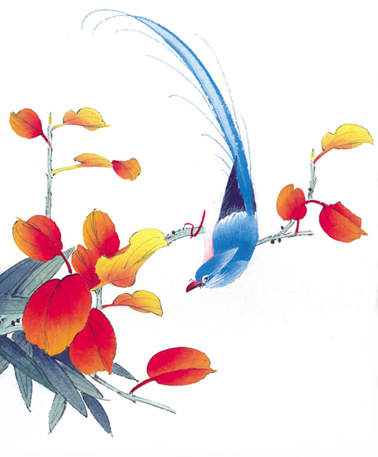




TIẾT 4.
LUYỆN TẬP

Slide 15
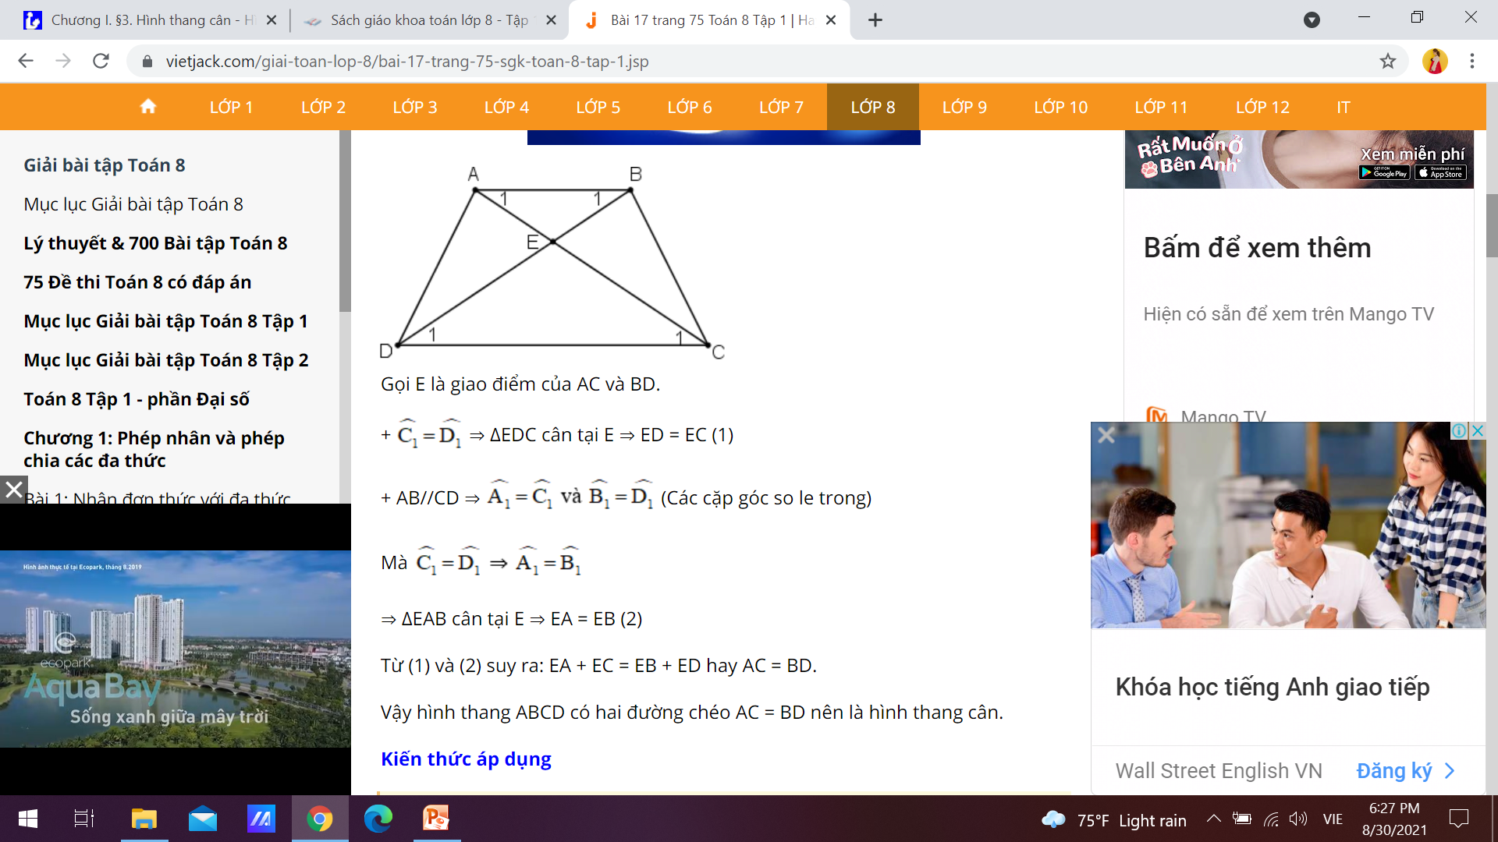
Bài 17 (trang 75 SGK )

